Slide 1
28 Settembre 2022
V 1.0 – 8-2-2016

Slide 2
SOMMARIO
      INFORMAZIONI GENERALI
      Il PERCORSO FORMATIVO
  I COMPAGNI DI VIAGGIO
  MENS SANA IN CORPORE SANO

Slide 3
INFORMAZIONI GENERALI

Slide 4
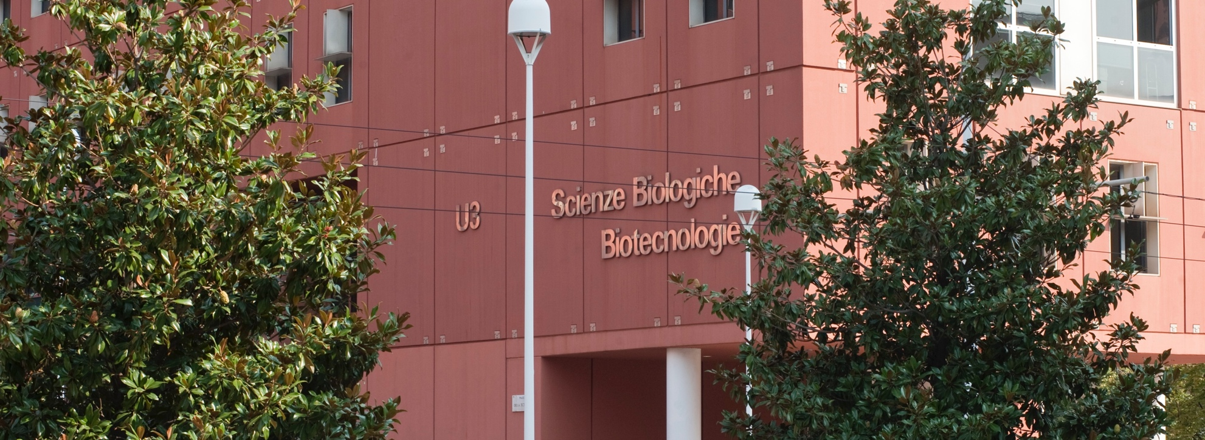
DOVE SIAMO

Slide 5


Corso di Laurea Triennale in Biotecnologie
Consiglio di Coordinamento Didattico (CCD) di Biotecnologie
Presidente (2021-2024):
Prof. Laura Cipolla
Corso di Laurea Magistrale in Biotecnologie Industriali
Dipartimento di Biotecnologie e Bioscienze
Direttore (2021-2024):
Prof. Francesca Granucci
Corso di Laurea Triennale in
Scienze Biologiche
Consiglio di Coordinamento Didattico (CCD) di Biologia
Presidente (2022-2025):
Prof. Luca De Gioia
Commissione Paritetica Docenti- Studenti
Presidente (2022-2024):
Prof. Luca Bertini
Corso di Laurea Magistrale in Biologia
Il Dipartimento di Biotecnologie e Bioscienze afferisce alla Scuola di Scienze insieme con i Dipartimenti di Fisica, Informatica, Sistemistica e Comunicazione, Matematica e Applicazioni, Scienza dei Materiali e Scienze dell'Ambiente e della Terra

Slide 6
SERVIZI DI ATENEO

Slide 7
https://www.unimib.it/servizi/studenti-e-laureati/diritto-allo-studio-tasse-150-ore
Tasse universitarie
“No tax area” fino a 25 mila euro
Borse di studio
Borse di Studio di Ateneo e Borse per il Diritto allo Studio
Collaborazioni studentesche
Bandi «150 ore» di collaborazione in attività per il buon funzionamento dell’Ateneo
Fondo solidarietà studenti
Le residenze
Servizi di ristorazione
Notes:
Milano-Bicocca innalza la “no tax area” da 13 a 21mila euro. Ottomila euro in più rispetto a quanto prevede la legge di bilancio 2016. A deciderlo, nella seduta di martedì 24 aprile, è stato il Consiglio di amministrazione dell’Ateneo che ha recepito e modificato in senso favorevole agli studenti le indicazioni contenute nella legge. A beneficiarne saranno oltre 11mila studenti – un terzo degli iscritti - che appartengono a un nucleo familiare con un ISEE fino a 21mila euro e in possesso di alcuni requisiti di merito e accesso agli studi. La manovra dovrebbe costare all'Università circa 2milioni di euro, somma che l’Ateneo ritiene di poter recuperare, almeno in parte, dalla crescita delle immatricolazioni e da altre attività formative e scientifiche.
La riforma è stata sviluppata e concordata con le rappresentanze studentesche in Consiglio di amministrazione, Senato accademico, Presidio di qualità e Consiglio degli studenti. Tutte le simulazioni e i dati utilizzati per la stesura del nuovo Regolamento sono stati analizzati e migliorati dagli studenti stessi.
Si tratta di una manovra che non graverà sugli iscritti con un ISEE più alto perché sono previsti coefficienti di tassazione più bassi anche per i non esentati. La riduzione media per gli studenti meritevoli è di 110 euro che arriva a 305 euro per gli studenti con ISEE più alti (76mila euro). Tutto questo senza penalizzare gli iscritti "meno meritevoli" che beneficeranno comunque delle riduzioni, anche se in misura più contenuta. Ma non sono le uniche agevolazioni. L’Ateneo ha previsto uno sconto del 13 per cento (era del 9 per cento fino all'anno accademico in corso) per tutti gli studenti meritevoli - fino al primo anno fuori corso - che abbiano rispettato i criteri di merito: 25 crediti formativi da acquisire nell’anno accademico precedente.
Confermato, infine, l’esonero dal pagamento della prima rata conguaglio delle tasse universitarie a favore degli studenti incoming nell’ambito del programma di doppia laurea e la "1st year tuition fee-waiver" per i corsi magistrali erogati interamente in lingua inglese: International Economics, Marine Sciences, Materials Sciences, International Medicine & Surgery e Applied Experimental Psychological Sciences. Una scelta adottata per incentivare l'afflusso di stranieri ai corsi di laurea internazionali a favore degli studenti con nazionalità non italiana e con titolo di studio conseguito all'estero.

Slide 8

SERVIZIO PER GLI STUDENTI CON DISABILITÀ E DSA
Email:
info.binclusion@unimib.it
Sito web:
https://www.unimib.it/servizi/studenti-e-laureati/disabilita-e-dsa-spazio-binclusion/accoglienza-allo-spazio-binclusion

Slide 9
IL PERCORSO
LM-8 BIOTECNOLOGIE INDUSTRIALI

Slide 10

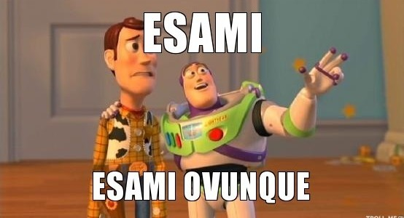

Biotecnologie Industriali LM-8
120 CFU (crediti formativi universitari)
1 CFU =
7 ore di lezione frontale
  8/10 ore di esercitazione/laboratorio
  20 ore per “mondo del lavoro”
  + ore per l’elaborazione/studio fino a 25
Esami (indicativamente 11): 74 CFU
Tesi, tirocinio e stage: 44 CFU
Altre conoscenze utili per il
mondo del lavoro: 2 CFU (40 h)
Laurea in corso
      ultima sessione utile per la coorte 2022:
      marzo 2025
Buona votazione agli esami

Slide 11
Il percorso formativo
I semestre | II semestre
INSEGNAMENTI OBBLIGATORI (8 CFU)
Chimica organica applicata alle biotecnologie | Biologia molecolare applicata
Strutture e interazioni molecolari | Genetica molecolare
1 A SCELTA -DISCIPLINE CHIMICHE (6 CFU)
Analisi di biomolecole | Interazioni ligando-macromolecola
Esempi di sviluppo e analisi di bioprocessi | Strumenti computazionali per la bioinformatica
Ingegneria di processo
1 A SCELTA -DISCIPLINE BIOLOGICHE (6 CFU)
Biochimica dei tumori | Biochimica industriale
Editing di geni e genomi | Farmacologia applicata
Microbiologia Applicata | Nanobiotecnologie
 | Systems biochemistry
1 A SCELTA -DISCIPLINE per le COMPETENZE PROFESSIONALI - gruppo A (6 CFU)
Proprietà intellettuale
Sociologia e comunicazione della scienza
1 A SCELTA -DISCIPLINE per le COMPETENZE PROFESSIONALI - gruppo B (6 CFU)
Metodologie bioinformatiche
Analisi strategica dei servizi | Business plan e project management
Management dei servizi | Management e innovazione sostenibile
Computational systems biology
Immunologia applicata
1 A SCELTA - ATTIVITA’ FORMATIVE AFFINI E INTEGRATIVE (6 CFU)
Medicinal chemistry | Biotecnologie molecolari e cellulari
Proteomica | Ingegneria metabolica e bioprocessi di nuova generazione
 | Neurobiochimica
 | Analisi, controllo e ottimizzazione di sistemi biologici
 | Structural Biotechnology
12 CFU Insegnamenti a libera scelta; 2 CFU Mondo del lavoro; Prova finale e tirocini formativi: 44 CFU

Slide 12
Il percorso formativo: percorsi guidati
12 CFU Insegnamenti a libera scelta;
2 CFU Mondo del lavoro;
Prova finale e tirocini formativi: 44 CFU

Slide 13
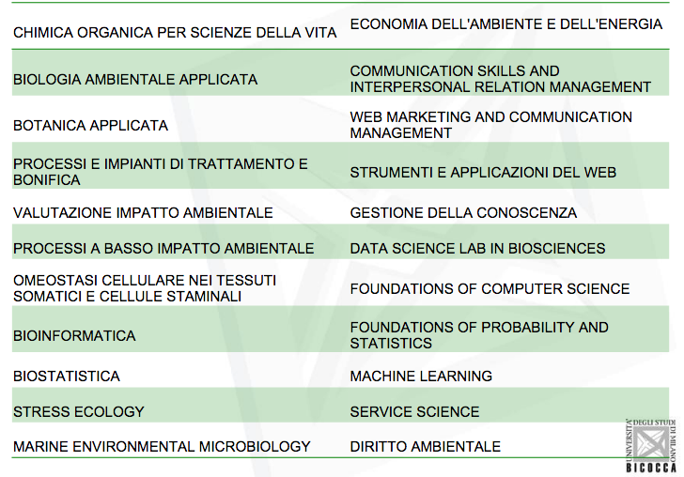
Il percorso formativo: 12 CFU a libera scelta
Insegnamenti presenti nell’offerta formativa di Biotecnologie Industriali
Insegnamenti di altri Corsi di Studio pre-approvati dal CCD
Insegnamenti di qualsiasi Corso di Studio dell’Ateneo ad esclusione dei Corsi di area medica e Corsi di Laurea a ciclo unico
12 CFU Insegnamenti a libera scelta;
2 CFU Mondo del lavoro;
Prova finale e tirocini formativi: 44 CFU
Lo studente ha la possibilità di approfondire conoscenze informatiche, normativo-giuridiche, ambientali ed economico-manageriali. Si consiglia caldamente di chiedere un colloquio con il docente a inizio insegnamento per concordare eventuale supporto per gli approfondimenti. Gli insegnamenti sono suddivisi in funzione del CdS che li eroga (https://elearning.unimib.it/course/view.php?id=22442)

Slide 14
Il piano degli studi
(insieme delle attività formative obbligatorie e a scelta che compongono i 120 CFU)
QUANDO
8-29 novembre (per chi già in possesso di LT)
10-31 gennaio (per chi non è ancora in possesso di LT)
1-27 marzo per eventuali modifiche
COME
Piano di studi pre-approvato: insegnamenti a scelta di LM-8 Biotecnologie Industriali e pre-approvati dal CCD
Piano di studi da approvare: con insegnamenti a scelta dall’offerta formativa di tutte le LM di Ateneo.
SONO IN PROGRAMMA
INCONTRI DI SUPPORTO ALLA COMPILAZIONE

Slide 15

I CFU «Altre conoscenze utili per l’inserimento nel mondo del lavoro»
(2 CFU = 40 h)
seminari ed eventi organizzati dal CCD
seminari ed eventi del dipartimento BTBS
periodo di mobilità internazionale
attività di Ateneo
Percorsi strutturati in collaborazione con PROFESSIONISTI
2022/2024 (ipotesi)
Ruoli e competenze manageriali per l’azienda Farmaceutica e Biotech - BioPharma Network (1 CFU)
Biotecnologie & Mercati (2 CFU)
2023
Green Jobs & Green Companies (0,5 CFU, 10 ore di attività + visita in azienda).
Verso la laurea e poi? Orientarsi nella giungla del mondo del lavoro (1 CFU).

Slide 16




I CFU «Altre conoscenze utili per l’inserimento nel mondo del lavoro»
(2 CFU = 40 h)
http://ibicocca.it/
Iscrizioni entro il 15 ottobre 2022
Percorsi Bbetween di accrescimento e alla valorizzazione delle competenze trasversali
Open Badge
(Diploma Supplement)
https://fail-sharing.org/
INCONTRI DI ORIENTAMENTO DEDICATI

Slide 17


Prova finale e stage
N.B. E’ necessario essere in possesso di certificazione del corso sulle buone pratiche di sicurezza in laboratorio
44 CFU: 40 CFU prova finale (tirocinio di circa 10 mesi + tesi + prova finale) + 4 CFU stage (tirocini formativi e di orientamento)
INTERNO: presso un gruppo di ricerca del CCD o del Dipartimento BTBS
ESTERNO: presso un ente di ricerca esterno pubblico o privato (è necessario fare domanda di tirocinio esterno 2 mesi circa prima rispetto al mese di inizio del tirocinio)
ESTERO: Doppia Laurea (Referente Prof. Marzia Lecchi) o in Erasmus Traineeship in EU o extra EU (Referente: Prof. Francesco Peri)
INCONTRI DI ORIENTAMENTO DEDICATI

Slide 18

L’arrivo (o partenza?)
per il 2030 si prevedono 900.000-1.500.000 posti di lavoro nelle biotec industriali in EU

Slide 19
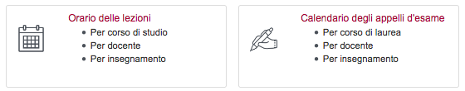
Dove reperisco le informazioni generali
Sito dipartimento BTBS: http://www.btbs.unimib.it/
Sito Scuola di Scienze: http://www.scienze.unimib.it/
Sito Ateneo: http://www.unimib.it/
Portale degli Orari & Esami:
http://gestioneorari.didattica.unimib.it/PortaleStudentiUnimib/

Slide 20
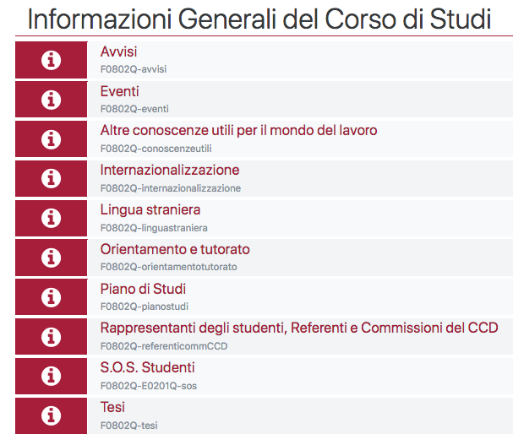

Dove reperisco le informazioni specifiche
[Piattaforma Moodle del Corso di Studi]
http://elearning.unimib.it/course/index.php?categoryid=2606
n.cognomeXX@campus.unimib.it
IMMATRICOLATEVI AL PIÙ PRESTO

Slide 21
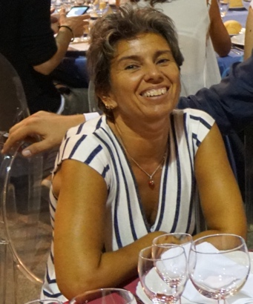

Chi vi supporta
SEGRETERIA
STUDENTI
SEGRETERIA
DIDATTICA
U17 - Piazza difesa delle donne.
Problemi tecnico-amministrativi:
tasse, iscrizione, domanda di laurea, ecc.
segr.studenti.scienze@unimib.it
U3 - secondo piano
Piazza della Scienza, 2
Problemi didattici:
esami, piani di studio, ecc.
didattica.btbs@unimib.it
Sig.ra Cristina Gotti
Sig.ra Elena Bottani
Presidente del corso di laurea:
Prof. Laura Cipolla
Edificio U3, secondo piano
laura.cipolla@unimib.it
Le segreterie sono chiuse al pubblico.
Per qualsiasi necessità utilizzare la mail campus.
sos-studenti.biotecnologie@unimib.it

Slide 22
CONCLUSIONI o PREMESSE (?)

Slide 23



STUDIARE (LAVORARE) IN GRUPPO
La possibilità di confronto è una ricchezza, una gioia e una fortuna; insegna la prospettiva e le relazioni
Intelligenza Include l'abilità di comprendere il punto di vista degli altri, di lavorare a turno efficacemente, di capire le reazioni emotive e di ascoltare
non studiate per passare gli esami; studiate per imparare, per saper elaborare

Slide 24










LEGGETE, INFORMATEVI, APPROFONDITE....
European PharmaBiotech Companies
https://ec.europa.eu/research/bioeconomy/index.cfm?pg=library
http://ec.europa.eu/growth/sectors/biotechnology_en

Slide 25
Pensa al futuro, pensa a te stesso migliore di come sei oggi; e migliorati, giorno dopo giorno
Questa è la tua vita, sei tu stesso che devi renderla straordinaria, nessun altro lo farà per te
[Alberto Forchielli, Muovete il culo! 2018]

Slide 26
Un primo pensiero

Slide 27
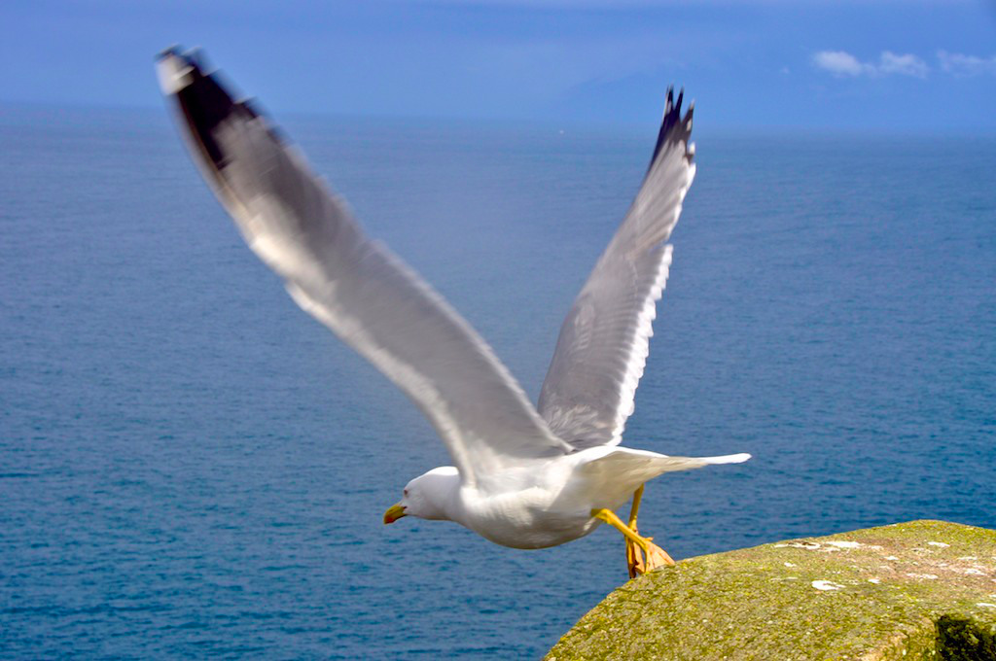
Ed egli imparò a volare, e non si rammaricava per il prezzo che aveva dovuto pagare
[Il gabbiano Jonathan Livingston, R. Bach]

Slide 28
I COMPAGNI DI VIAGGIO
RAPPRESENTANTI DEGLI STUDENTI E I TUTOR DEL CORSO DI STUDI

Slide 29
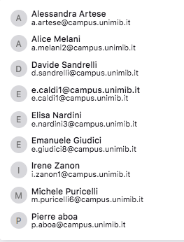

RAPPRESENTANTI E TUTOR
I vostri rappresentanti
canale di comunicazione diretto con il Presidente di CCD e con la CPDS per la segnalazione/risoluzione di problematiche di tipo organizzativo condivise tra la maggioranza degli studenti sulla gestione delle aule, esami, insegnamenti, laboratori, etc.
I vostri tutor
supporto alle problematiche individuali, di approccio allo studio, programmazione e preparazione degli esami, vita universitaria, progettazione del percorso formativo (piano degli studi), orientamento
Referente per l’orientamento: Prof. Michela Clerici

Slide 30
MENS SANA IN CORPORE SANO
«Camminare è diventato un gesto sovversivo. […] La rivoluzione è alla portata di chiunque. Basta decidere di rinunciare a qualche comodità e di spostarsi a piedi ogni volta che è possibile. Anche in città, anche nel quotidiano. Sottrarsi alla tirannia della velocità significa dilatare la meraviglia di ogni istante e restituire intensità alla vita. Chi cammina gode di migliore salute, ha una memoria più efficiente, è più creativo. «
Camminare, Erling Kagge

Slide 31
LO SPORT IN BICOCCA
DUAL CAREER – STUDENTI ATLETI
L'Università Bicocca ha lanciato il progetto Dual Career mirato a sostenere gli atleti nel loro percorso universitario (https://www.unimib.it/news/presenta-tua-candidatura-dual-career-progetto-milano-bicocca-dedicato-agli-studenti-atleti)
http://www.cusbicocca.it/

